Slide 1
La diversità, indagata nelle sue differenti declinazioni
«Testi & Contesti 2018-2019» PROGETTO DI PROMOZIONE DELLA LETTURA
UGUALI & DIVERSI: «Dal mondo del foglio al mondo che voglio»
Laboratorio su Leopardi

Slide 2
Percorso didattico
della scuola Secondaria di I grado
sviluppato in collaborazione con
il Sistema Bibliotecario Urbano,
curato dalla bibliotecaria Simonetta Bellu

Slide 3
L’arte di essere fragili…
Ispirato al libro di Alessandro D’Avenia
“L’arte di essere fragili: come Leopardi può salvarti la vita”,
il laboratorio ha aperto al mondo di un grande poeta del passato.

Slide 4
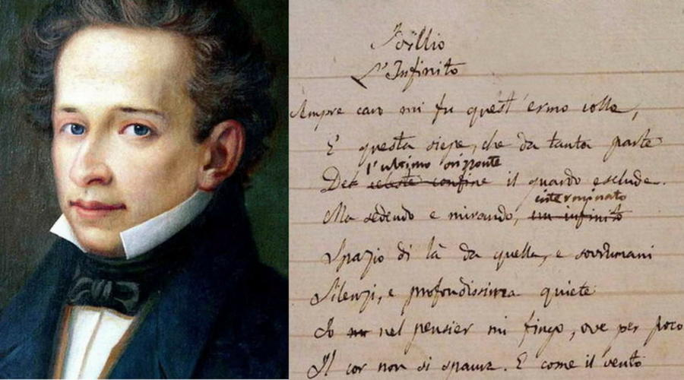
Il pensiero convergente e divergente nel testo poetico e… «l’Infinito» di Leopardi
Prima di mettersi alla prova con la scrittura di testi poetici, i ragazzi hanno lavorato sul pensiero convergente e divergente nel testo poetico, sul perché della poesia, cosa vede, a chi parla, cosa ha dentro di sé e infine, hanno analizzato “L’infinito” di Leopardi.

Slide 5
L’elaborazione del testo poetico
Attraverso il metodo Caviardiage
di Tina Festa hanno poi elaborato dei testi poetici.

Slide 6
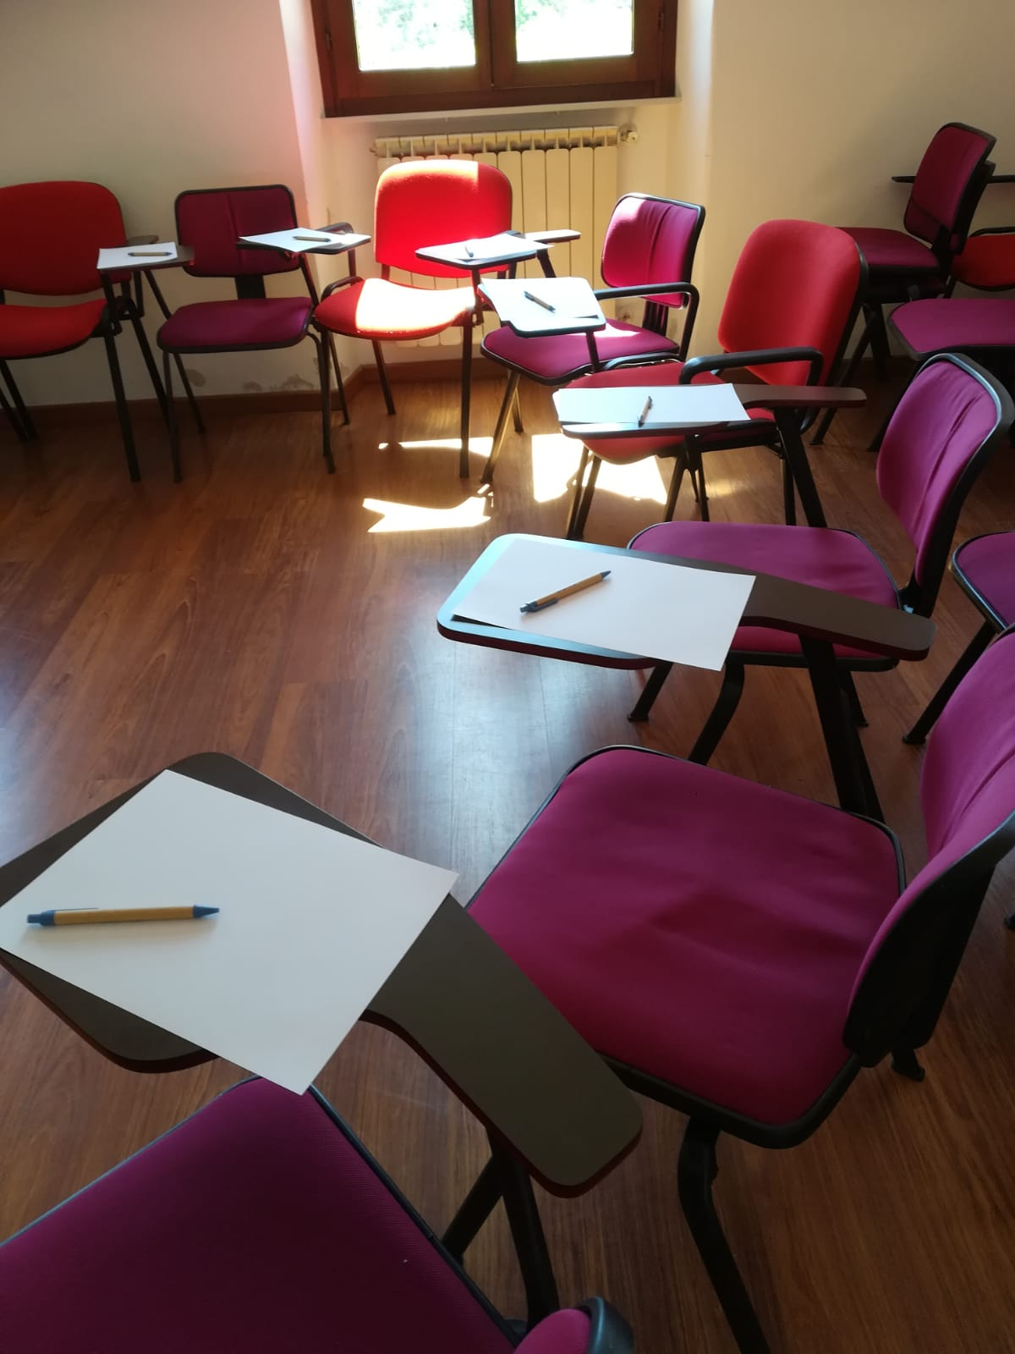

Slide 7
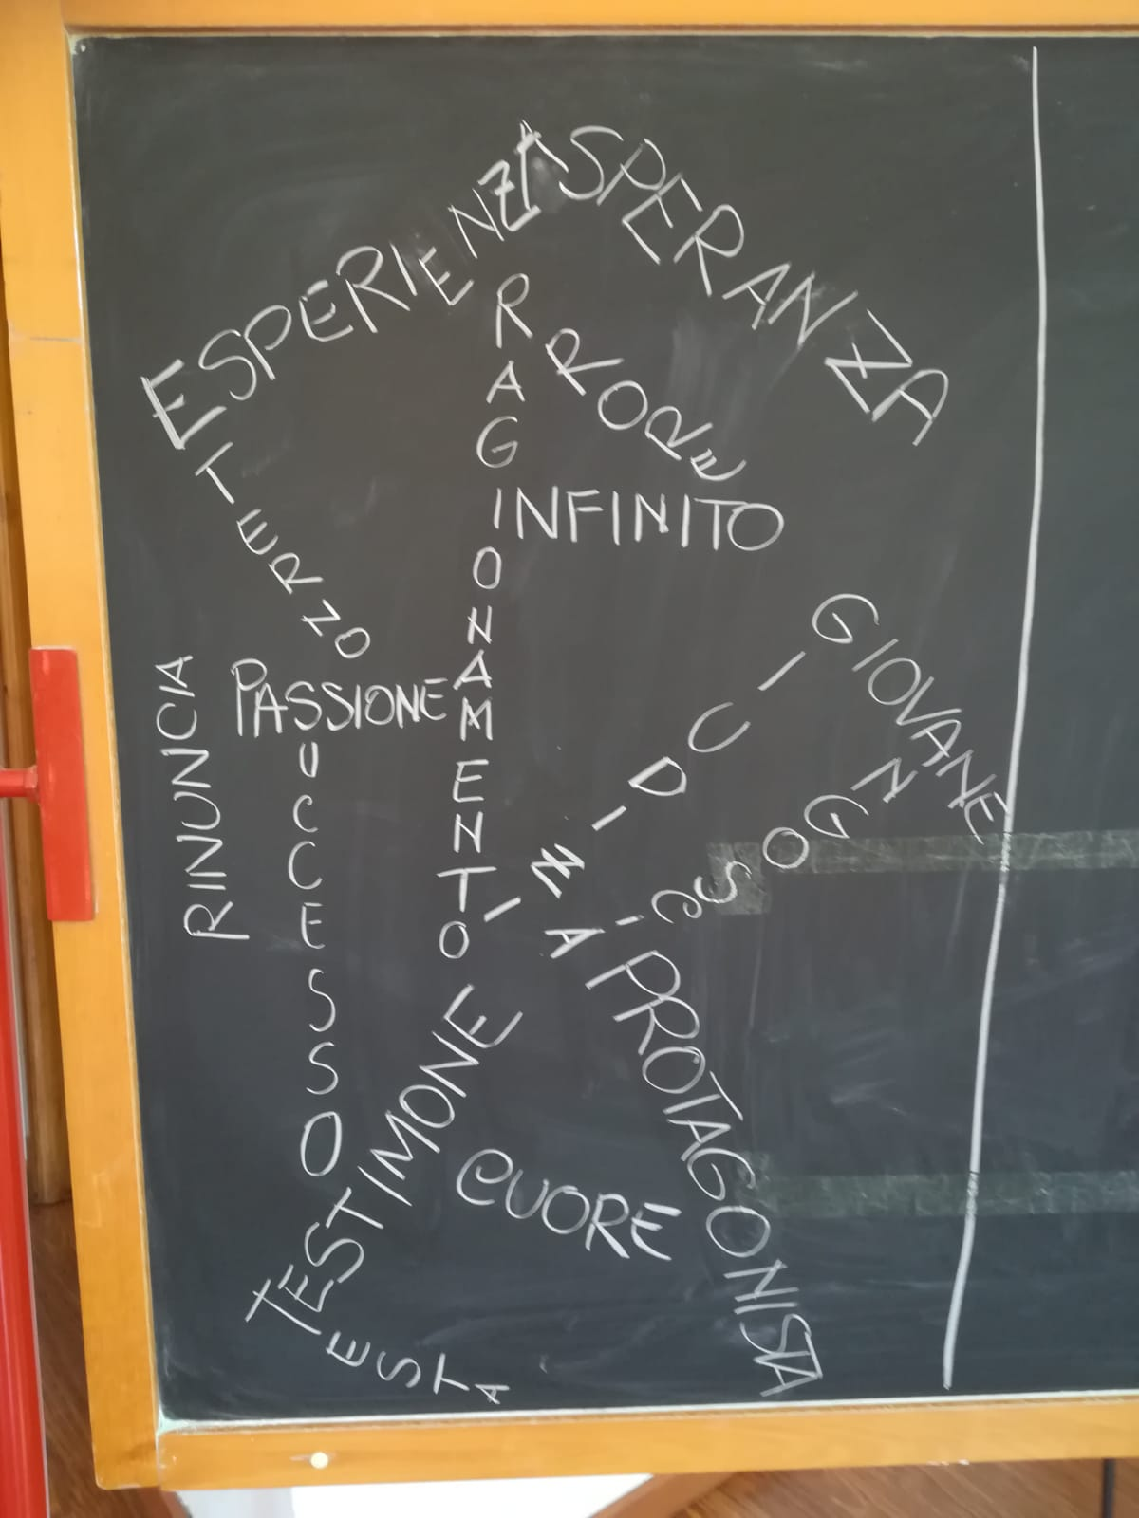

Slide 8
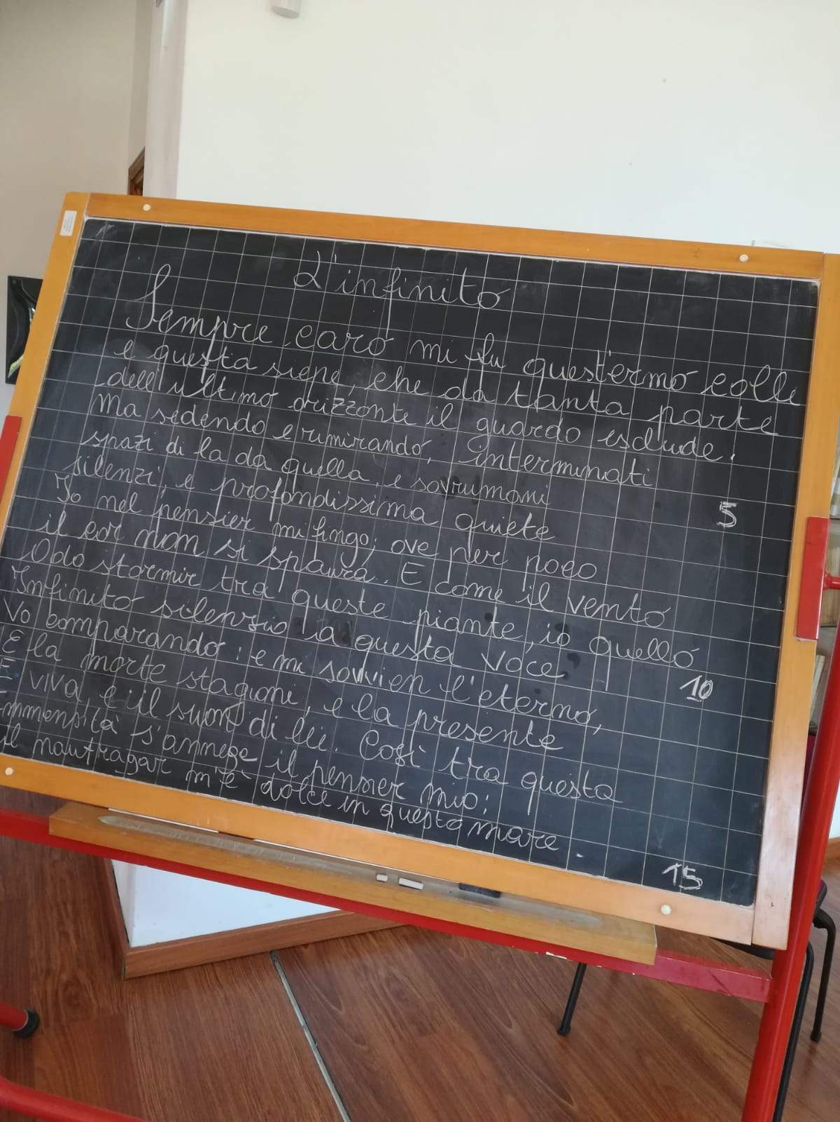

Slide 9
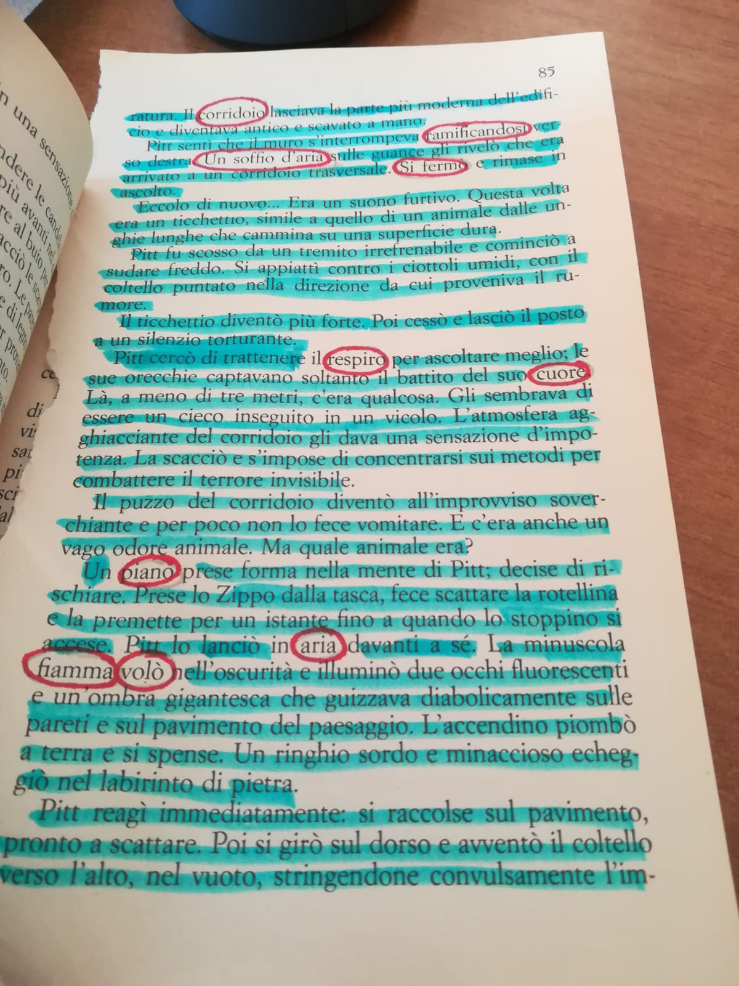

Slide 10
Le poesie dei ragazzi
Pitt scosse le spalle graffiate
lungo i gradini di sfinimento
un elefante lo colpì al naso con violenza
si accasciò dolorante
I detenuti rilasciati dal carcere
erano perseguiti
bisbigliavano
carichi di macchine fotografiche

Slide 11
Mi sorrise
su una facciata
vicino al mare
non finisce mai sotto l'acciaio
una vita beata
Le bolle bianche
volarono in cielo
e sul mare sereno
tutto si illuminò

Slide 12
Non trovai mai la calma
e la certezza
Un’ondata di pugni
e il coltello arrugginito
illusioni in una mente fredda
Azzannato Pitt toccò l'abisso

Slide 13
Un tratto si sciolse accidentato sul mare
con un martello schizzò l'acqua
e si ruppe uno scoglio
roccioso spumeggiante
il mare verde
tranquillo
il ribollire candido
la Mercedes subacquea di Pitt
si capotò su un furgoncino
L'eternità agghiacciante scappò
rinchiusa nella nave
al ritmo delle onde
e pioggia morì
in una cella della morte

Slide 14
Il fossile delicato di mammifero
irrequieto tornò in Africa
Il rintocco
con lo sguardo nell'istante
nella mente si tuffò
L'interruppe affondato
una nave tesoro
scintillava a quei tempi antichi
un segreto demenziale

Slide 15
L'eroina della vita
non uccise la speranza
la nave e Zeno l'idiota
su centotrenta navi invisibili
Il silenzio
mi rispetta in profondità
dove scopro
degli occhi di gaiezza
dove si sporge
la sagoma malinconica
della timoniera

Slide 16
Pitt sorpreso
s'incamminò in un corridoio buio
portava allo studio del sergente
Legato alla sedia
c'era un cane nero
Dietro di lui
un televisore mostrava
uno strano film umoristico
simile a quello che Pitt
vedeva nelle tarde serate

